Slide 1
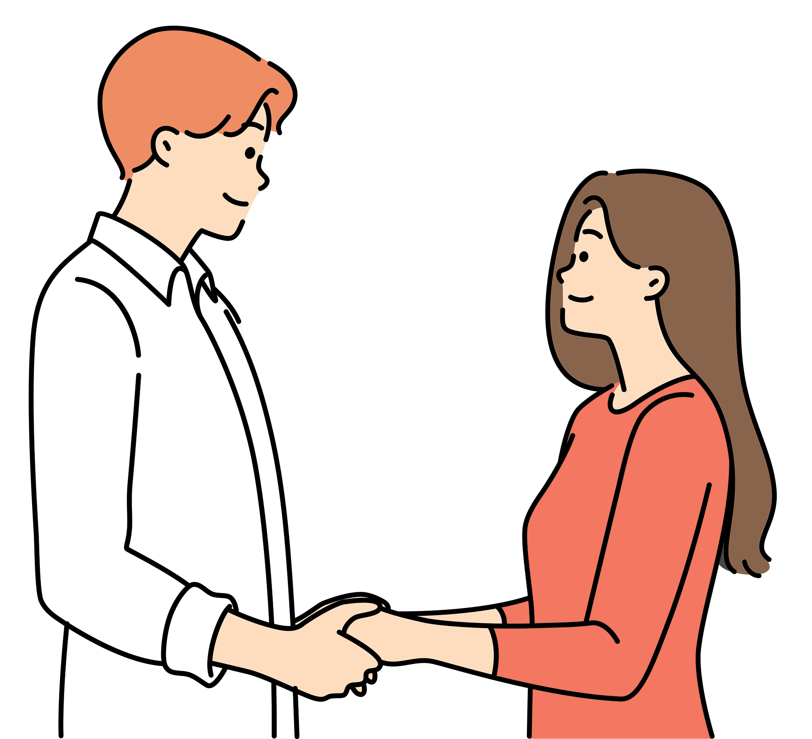
Диалог:
слушаем и понимаем
Занятие “Говорим вежливо”

Slide 2
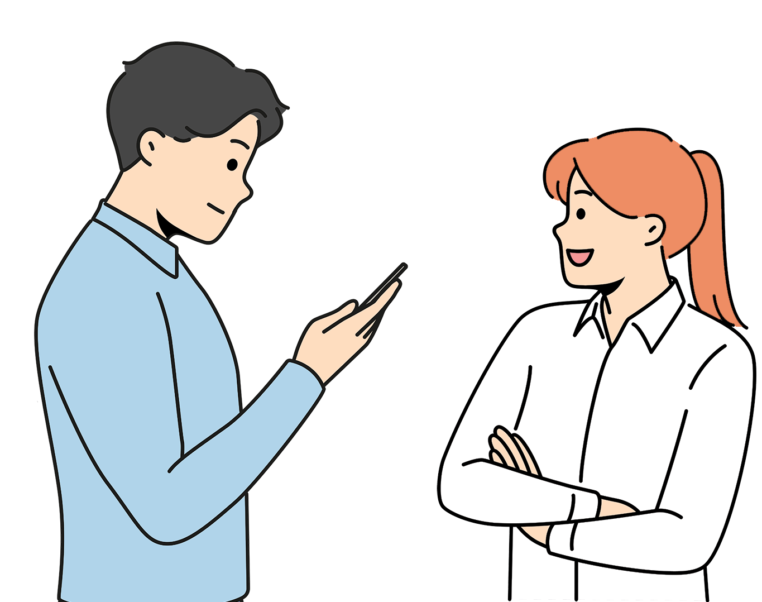
Повторяем позу и наблюдаем за собой
Достаточно ли внимательно я слушаю своего собеседника?
Хочу ли я делиться своими мыслями и переживаниями с собеседником?
Что мне хочется сказать и сделать?
О чём можно было бы поговорить в такой ситуации, чтобы не поссориться?

Slide 3
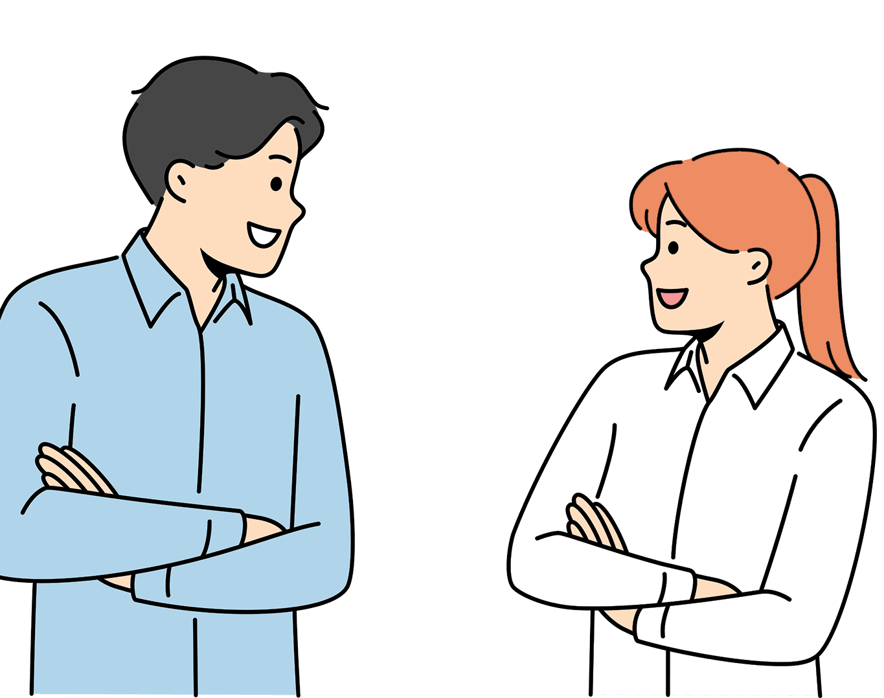
Повторяем позу и наблюдаем за собой
Достаточно ли внимательно я слушаю своего собеседника?
Хочу ли я делиться своими мыслями и переживаниями с собеседником?
Что мне хочется сказать и сделать?
О чём можно было бы поговорить в такой ситуации, чтобы не поссориться?

Slide 4
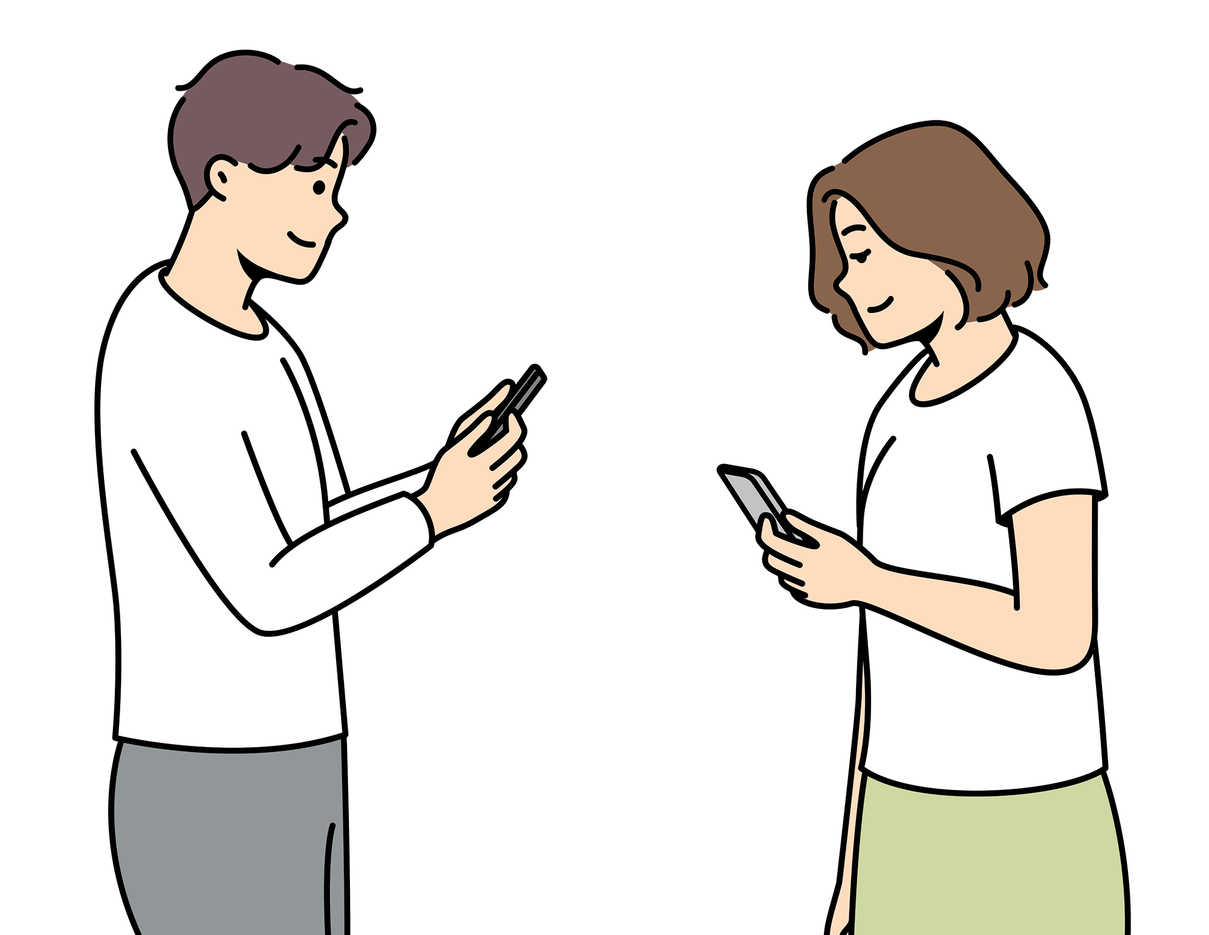
Повторяем позу и наблюдаем за собой
Достаточно ли внимательно я слушаю своего собеседника?
Хочу ли я делиться своими мыслями и переживаниями с собеседником?
Что мне хочется сказать и сделать?
О чём можно было бы поговорить в такой ситуации, чтобы не поссориться?

Slide 5
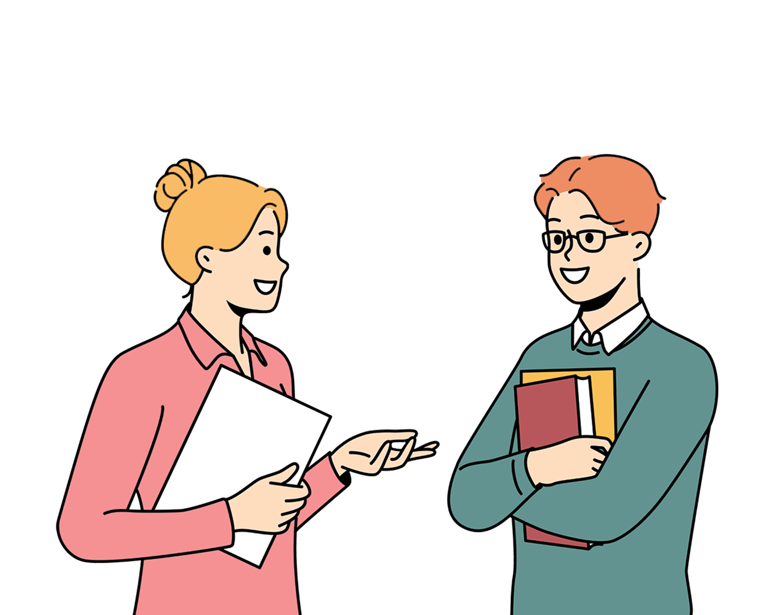
Повторяем позу и наблюдаем за собой
Достаточно ли внимательно я слушаю своего собеседника?
Хочу ли я делиться своими мыслями и переживаниями с собеседником?
Что мне хочется сказать и сделать?
О чём можно было бы поговорить в такой ситуации, чтобы не поссориться?

Slide 6

Повторяем позу и наблюдаем за собой
Достаточно ли внимательно я слушаю своего собеседника?
Хочу ли я делиться своими мыслями и переживаниями с собеседником?
Что мне хочется сказать и сделать?
О чём можно было бы поговорить в такой ситуации, чтобы не поссориться?

Slide 7
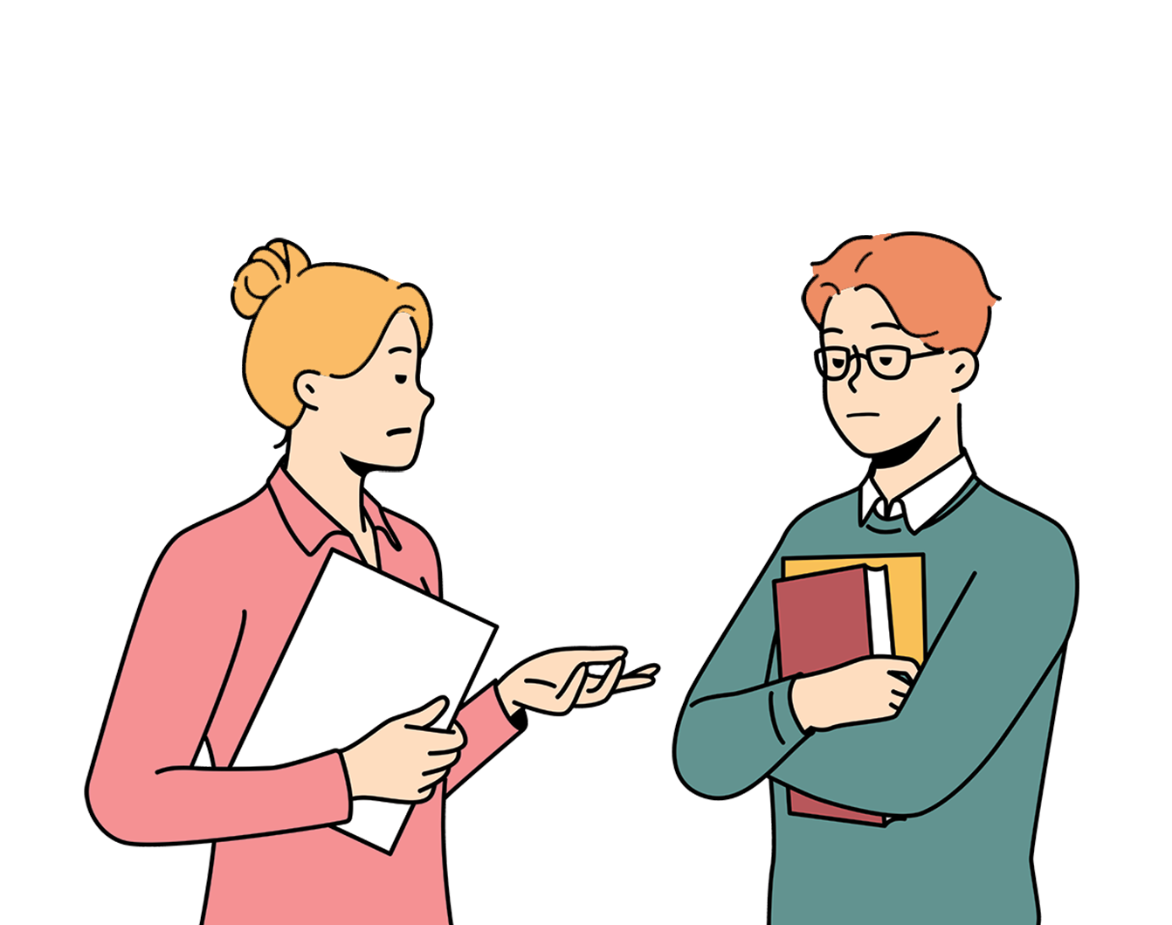
Повторяем позу и наблюдаем за собой
Достаточно ли внимательно я слушаю своего собеседника?
Хочу ли я делиться своими мыслями и переживаниями с собеседником?
Что мне хочется сказать и сделать?
О чём можно было бы поговорить в такой ситуации, чтобы не поссориться?

Slide 8

Повторяем позу и наблюдаем за собой
Достаточно ли внимательно я слушаю своего собеседника?
Хочу ли я делиться своими мыслями и переживаниями с собеседником?
Что мне хочется сказать и сделать?
О чём можно было бы поговорить в такой ситуации, чтобы не поссориться?

Slide 9
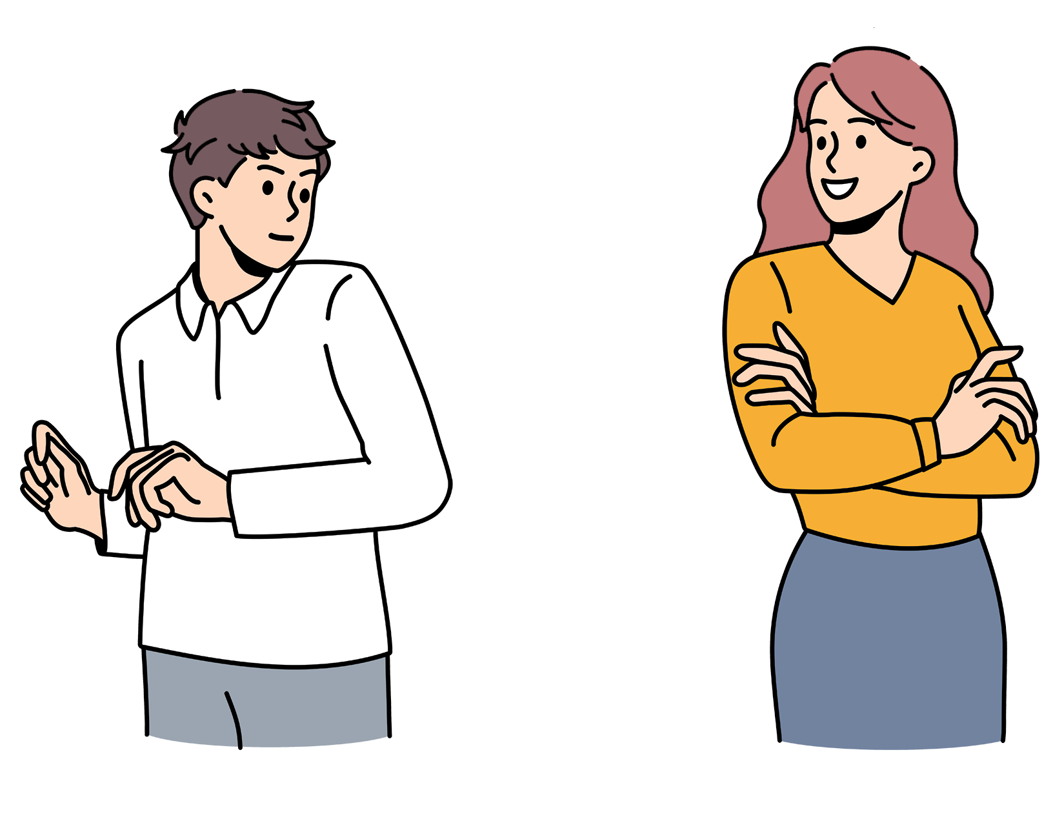
Повторяем позу и наблюдаем за собой
Достаточно ли внимательно я слушаю своего собеседника?
Хочу ли я делиться своими мыслями и переживаниями с собеседником?
Что мне хочется сказать и сделать?
О чём можно было бы поговорить в такой ситуации, чтобы не поссориться?

Slide 10
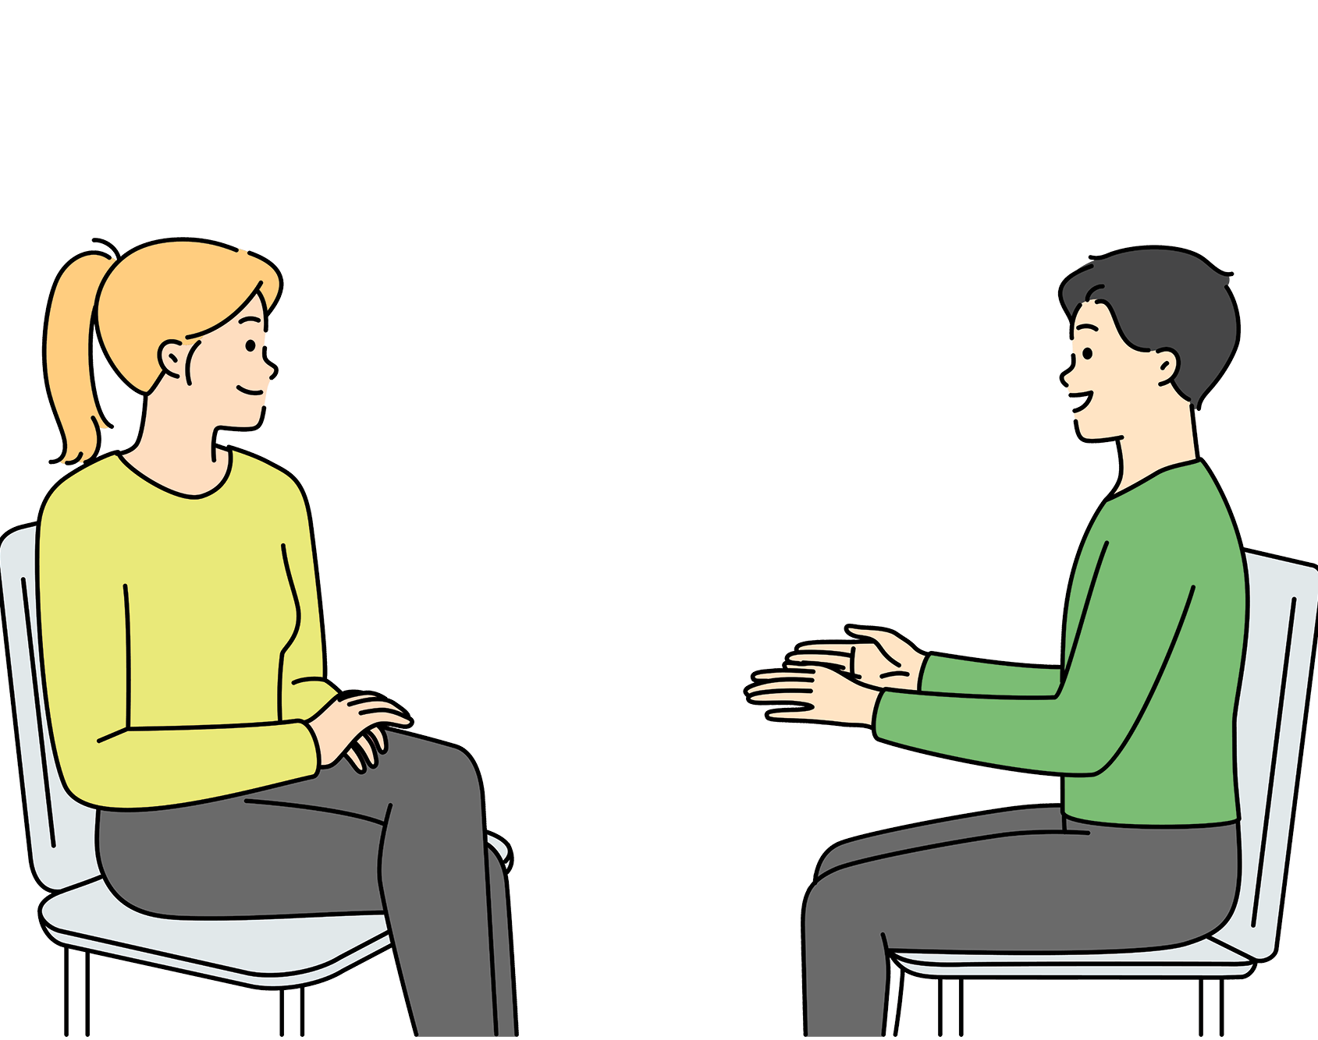
Повторяем позу и наблюдаем за собой
Достаточно ли внимательно я слушаю своего собеседника?
Хочу ли я делиться своими мыслями и переживаниями с собеседником?
Что мне хочется сказать и сделать?
О чём можно было бы поговорить в такой ситуации, чтобы не поссориться?

Slide 11
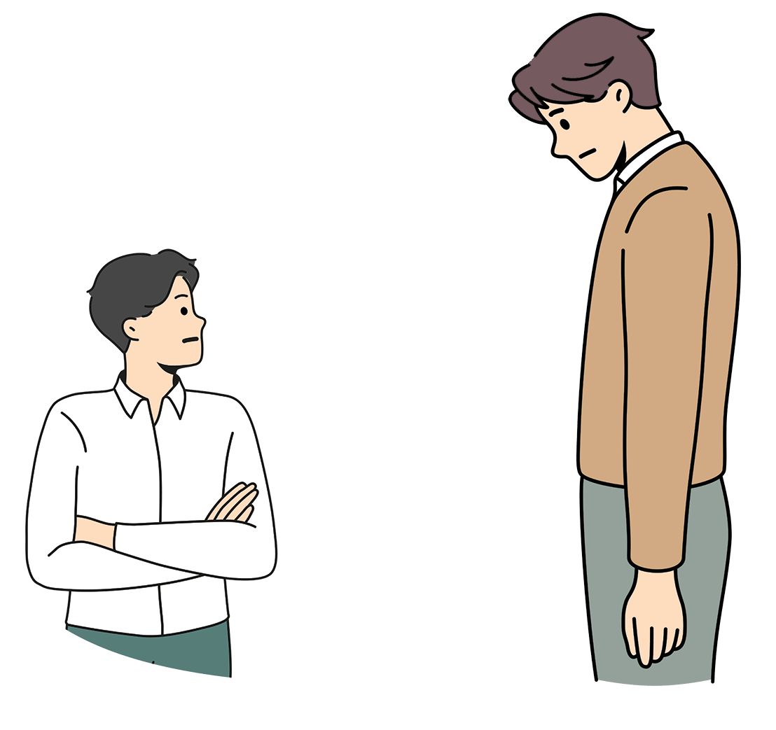
Повторяем позу и наблюдаем за собой
Достаточно ли внимательно я слушаю своего собеседника?
Хочу ли я делиться своими мыслями и переживаниями с собеседником?
Что мне хочется сказать и сделать?
О чём можно было бы поговорить в такой ситуации, чтобы не поссориться?

Slide 12
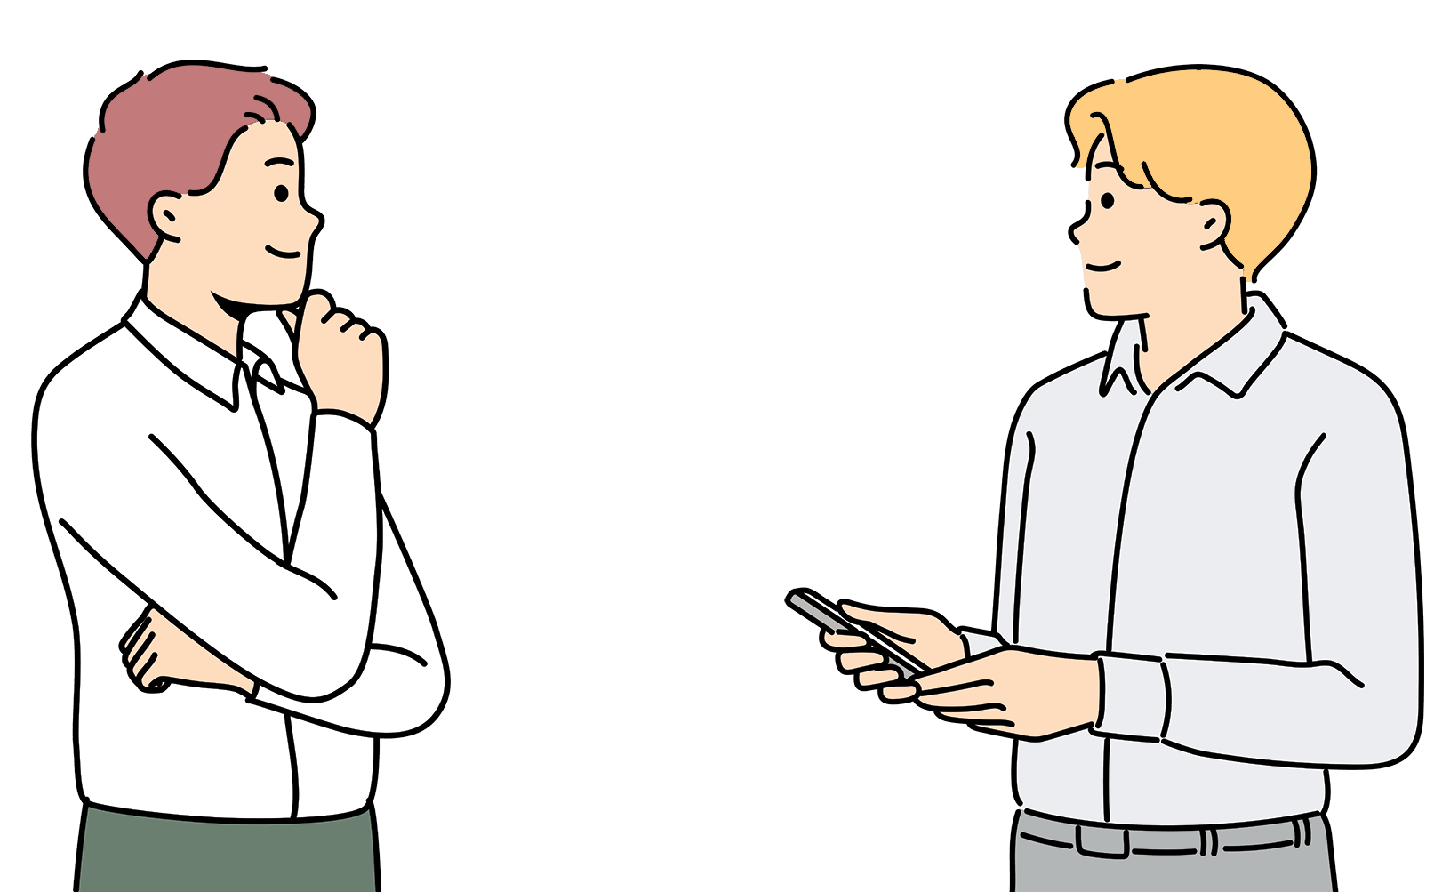
Повторяем позу и наблюдаем за собой
Достаточно ли внимательно я слушаю своего собеседника?
Хочу ли я делиться своими мыслями и переживаниями с собеседником?
Что мне хочется сказать и сделать?
О чём можно было бы поговорить в такой ситуации, чтобы не поссориться?

Slide 13
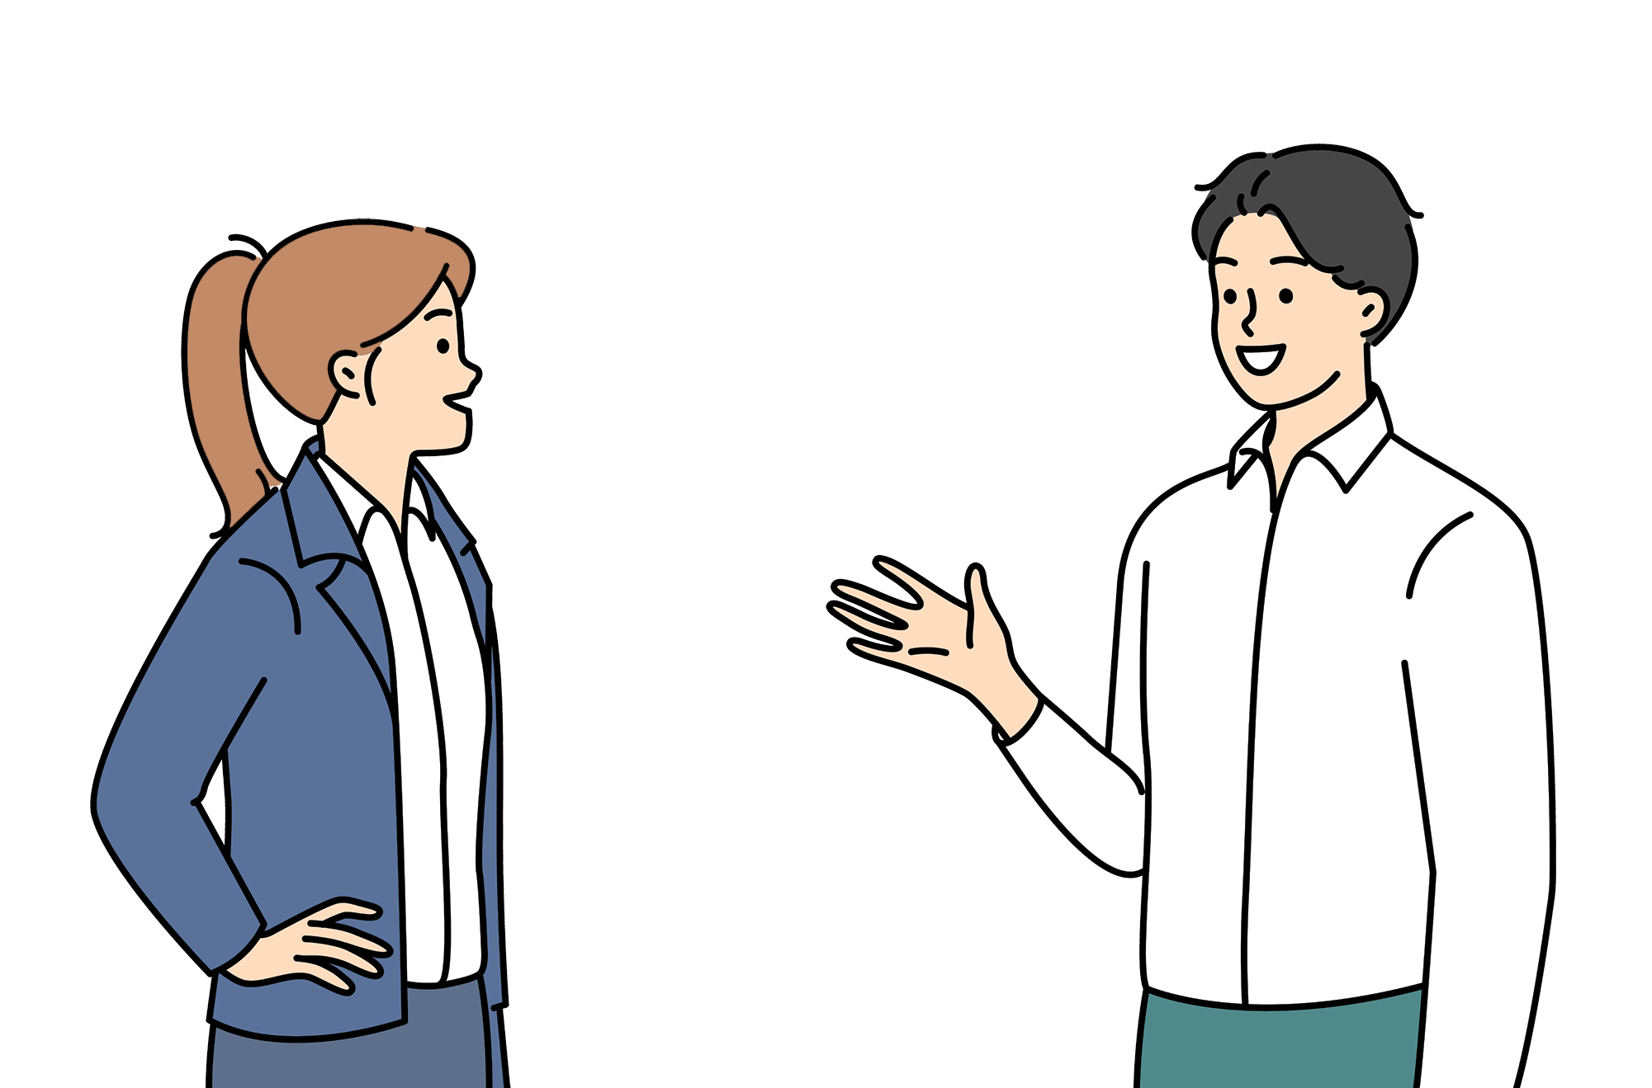
Повторяем позу и наблюдаем за собой
Достаточно ли внимательно я слушаю своего собеседника?
Хочу ли я делиться своими мыслями и переживаниями с собеседником?
Что мне хочется сказать и сделать?
О чём можно было бы поговорить в такой ситуации, чтобы не поссориться?

Slide 14
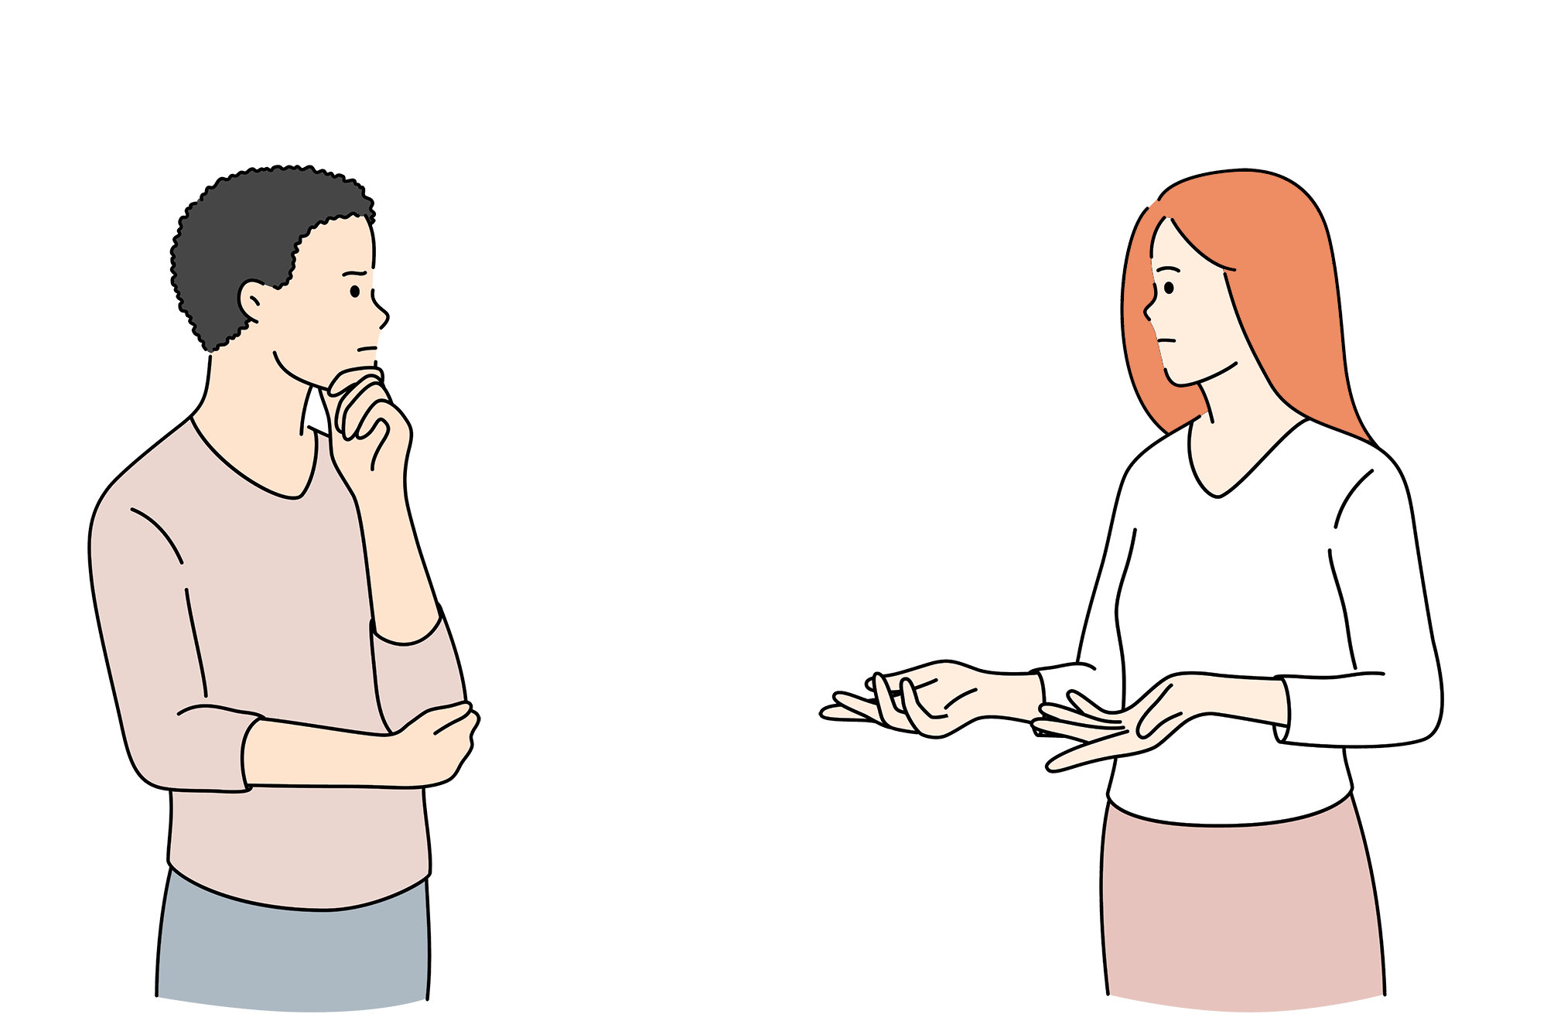
Повторяем позу и наблюдаем за собой
Достаточно ли внимательно я слушаю своего собеседника?
Хочу ли я делиться своими мыслями и переживаниями с собеседником?
Что мне хочется сказать и сделать?
О чём можно было бы поговорить в такой ситуации, чтобы не поссориться?

Slide 15
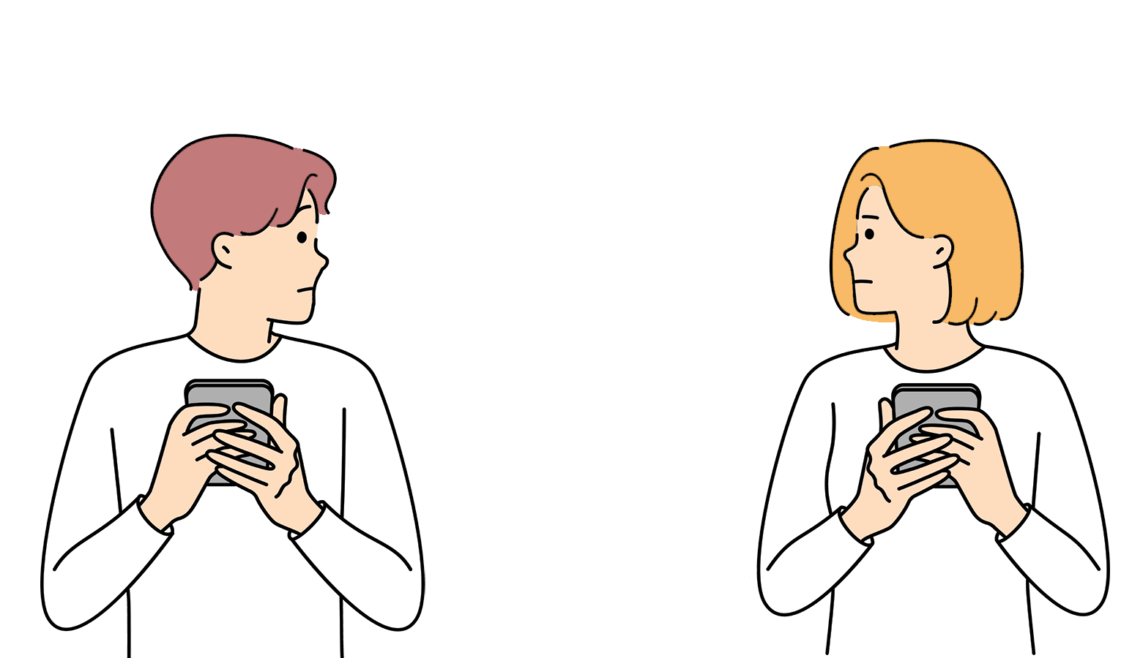
Повторяем позу и наблюдаем за собой
Достаточно ли внимательно я слушаю своего собеседника?
Хочу ли я делиться своими мыслями и переживаниями с собеседником?
Что мне хочется сказать и сделать?
О чём можно было бы поговорить в такой ситуации, чтобы не поссориться?

Slide 16
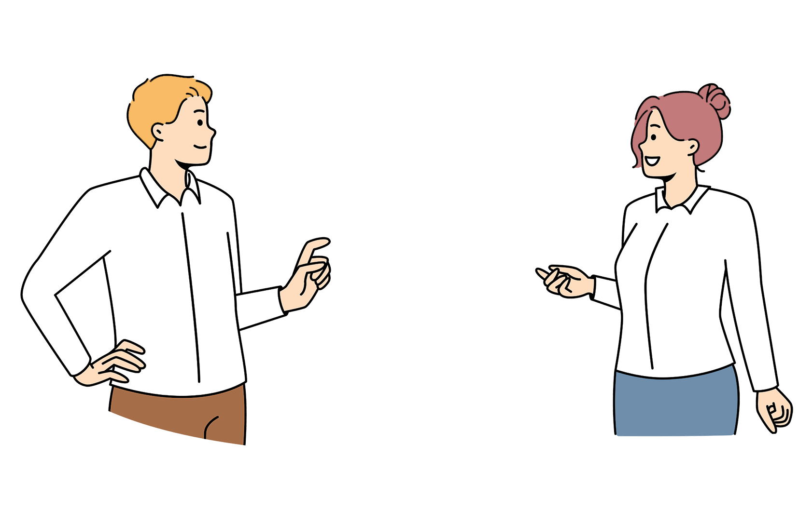
Повторяем позу и наблюдаем за собой
Достаточно ли внимательно я слушаю своего собеседника?
Хочу ли я делиться своими мыслями и переживаниями с собеседником?
Что мне хочется сказать и сделать?
О чём можно было бы поговорить в такой ситуации, чтобы не поссориться?

Slide 17
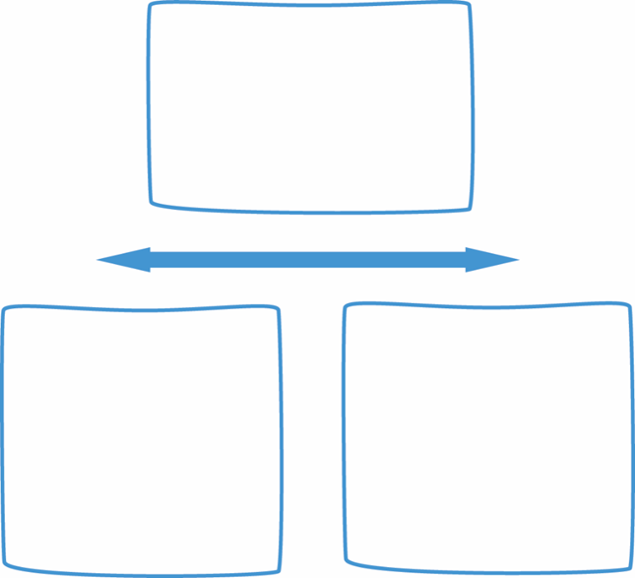
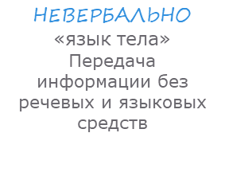
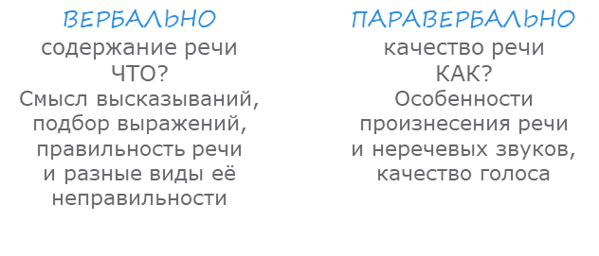
Как мы передаём информацию
в разговоре

Slide 18
Заходи ко мне в гости
Я буду очень рад твоему визиту
Только попробуй заявиться!
Я в восторге от тебя и теперь буду мечтать о том, что ты зайдёшь ко мне!
Да мне всё равно, придёшь ты или нет
Я умоляю тебя об этом!
Как же ты мне надоел на самом деле
Заходи, если не побоишься
Ты серьёзно готов прийти??
Ты, конечно, не придёшь, но вдруг?

Slide 19
Я слышу, что ты…
«Ты ценишь...»
«Ты заботишься о...»
«Ты считаешь, что... имеет большое значение»

Slide 20
Как слушать, чтобы слышать
Тема 5
Полностью присутствовать, не отвлекаясь.
Сфокусироваться на чувствах, потребностях и ценностях собеседника.
Показать своё понимание, а заодно и свериться в его правильности.
Не торопиться с советами. Иногда важнее просто быть рядом.

